Slide 1
Erasmus+
Pädagogische Hochschule Ludwigsburg

Slide 2
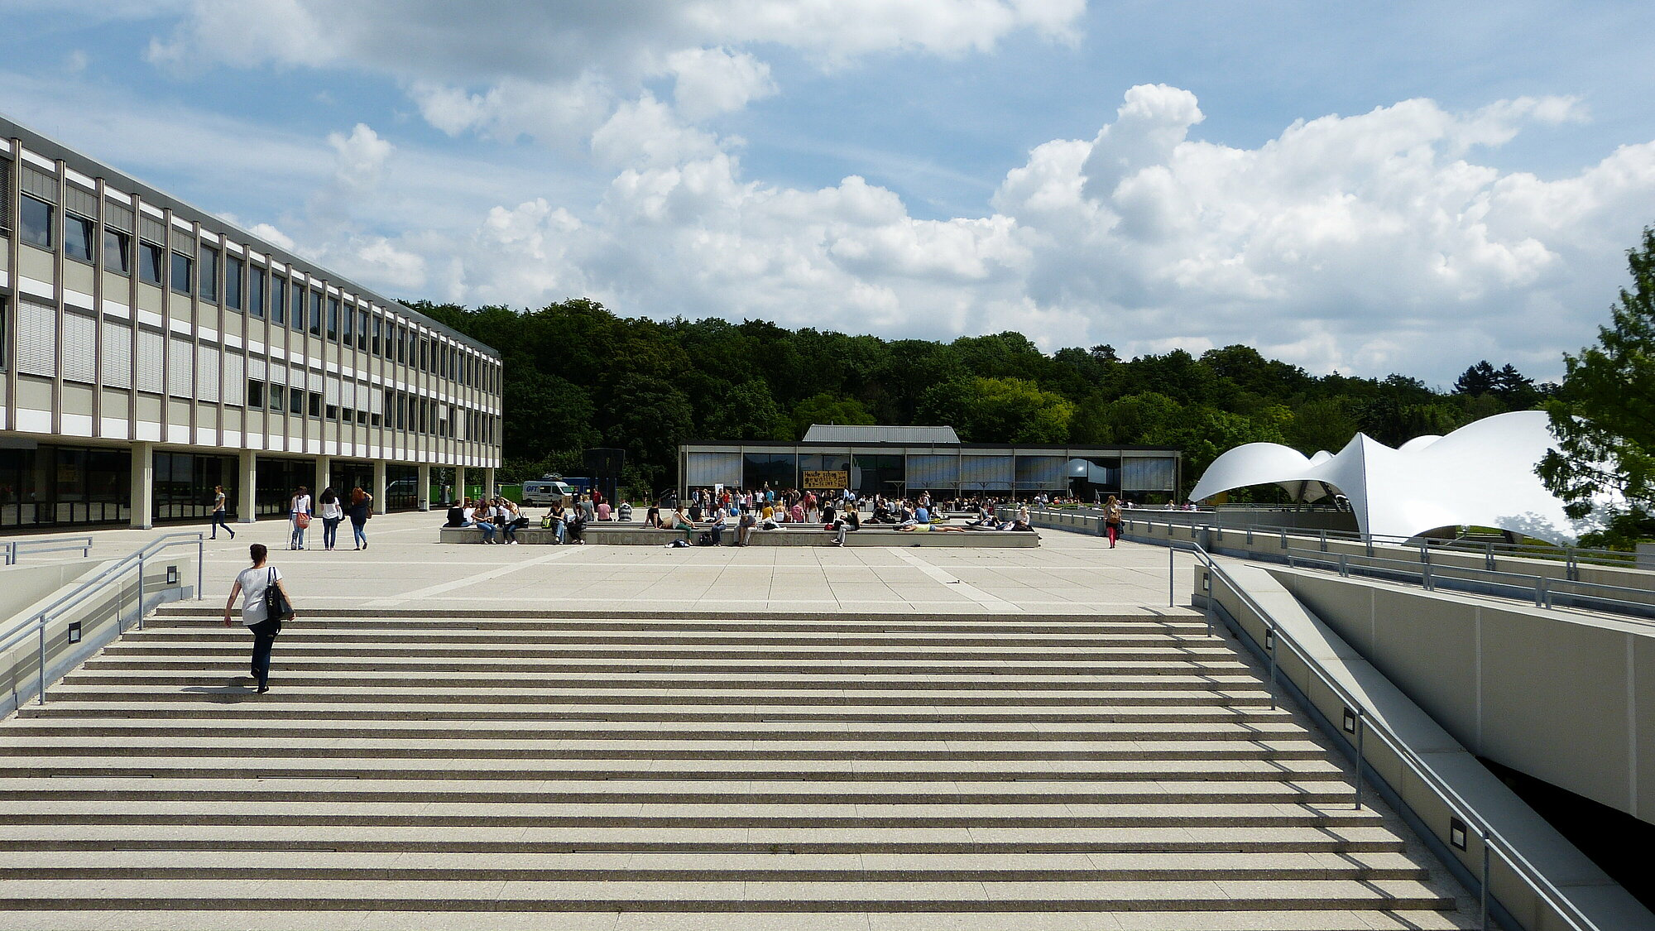
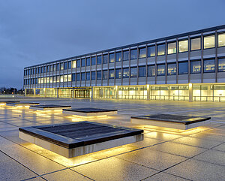


Slide 3
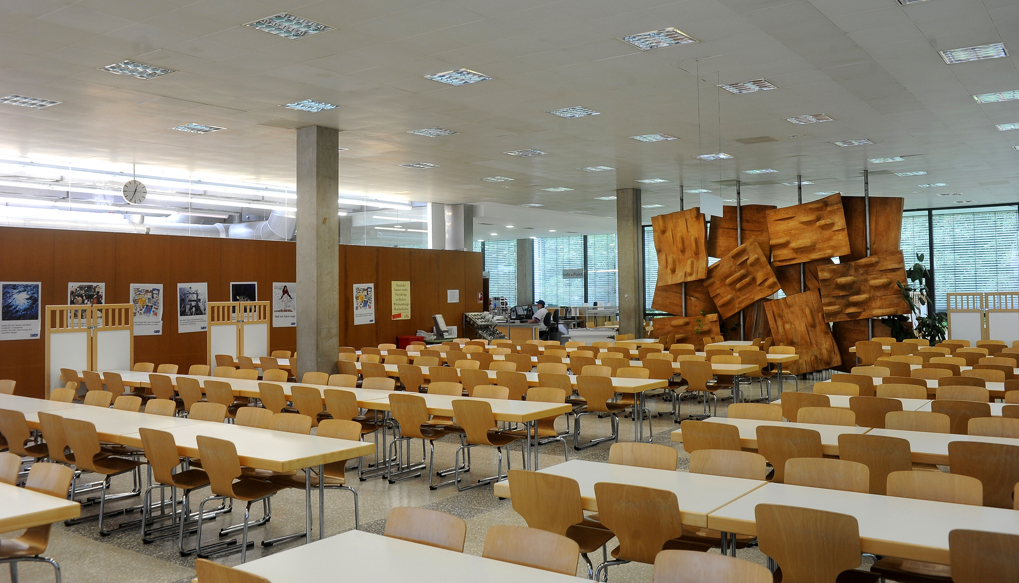
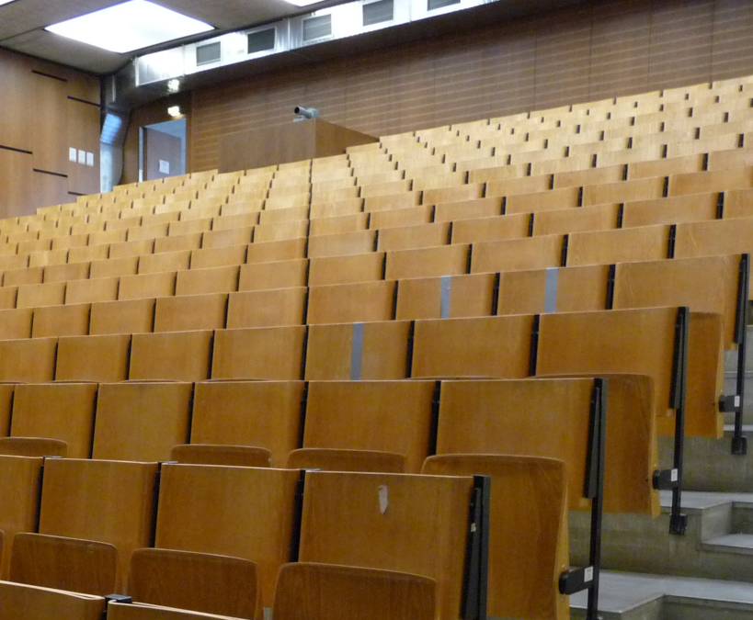
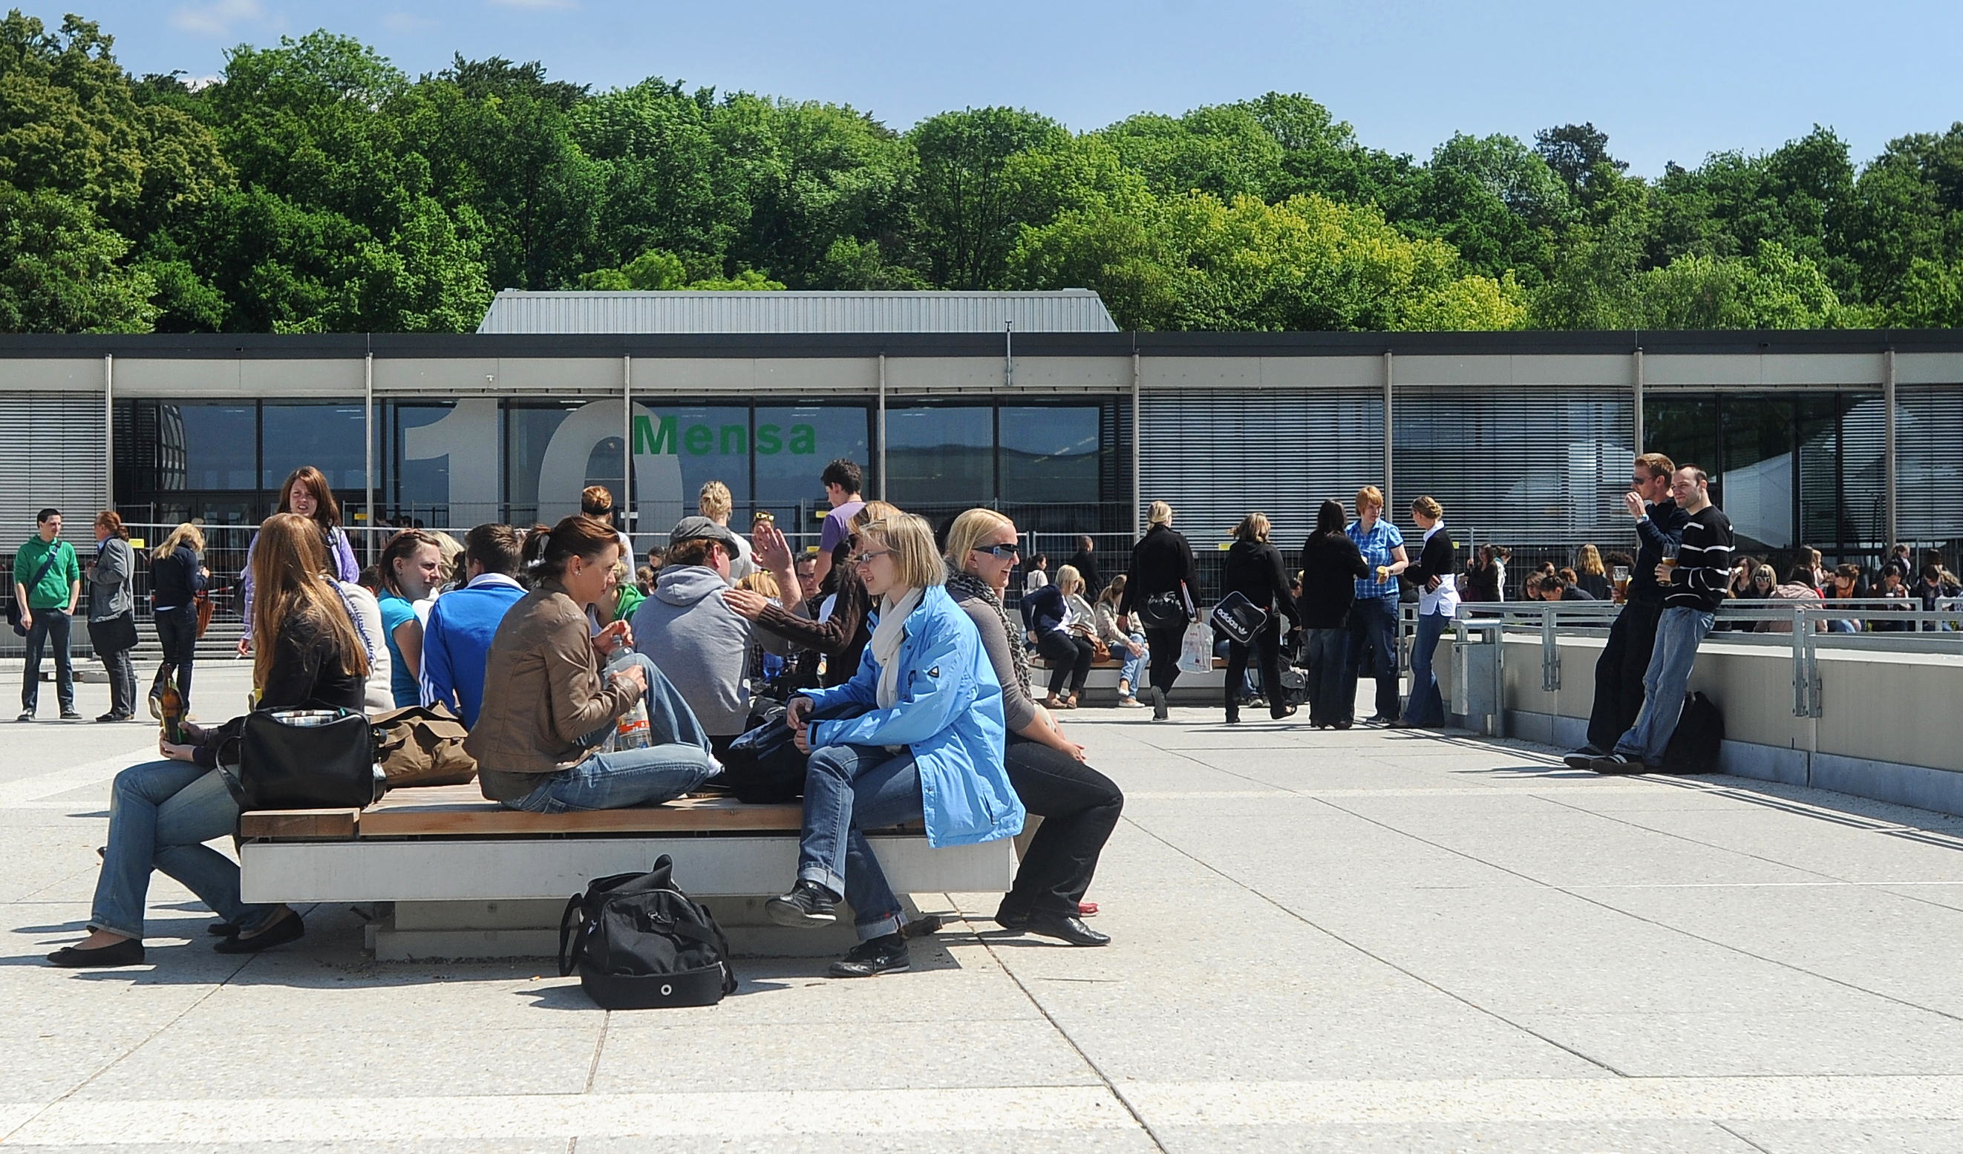

Slide 4
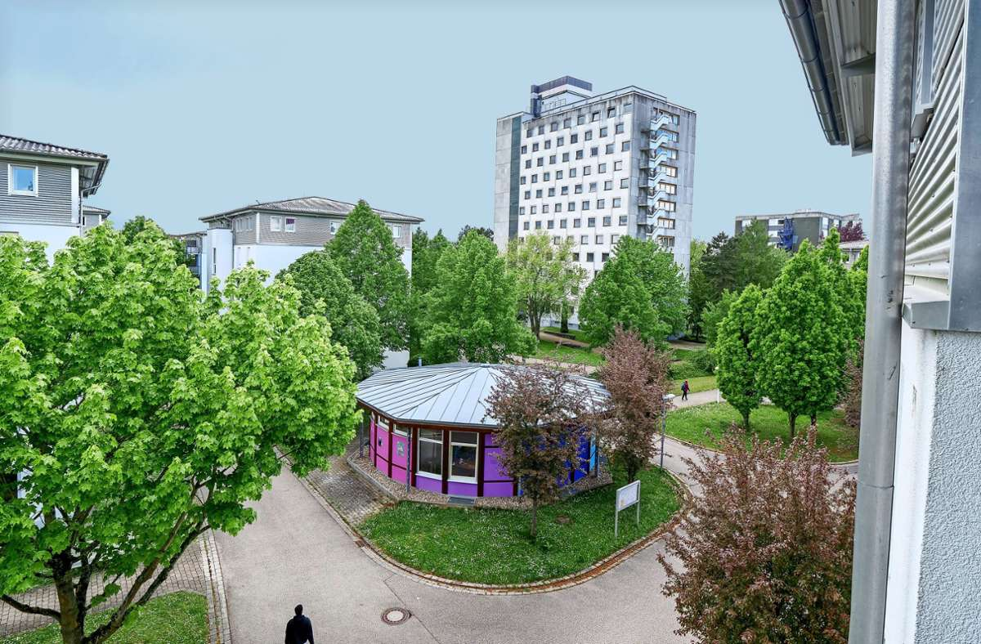
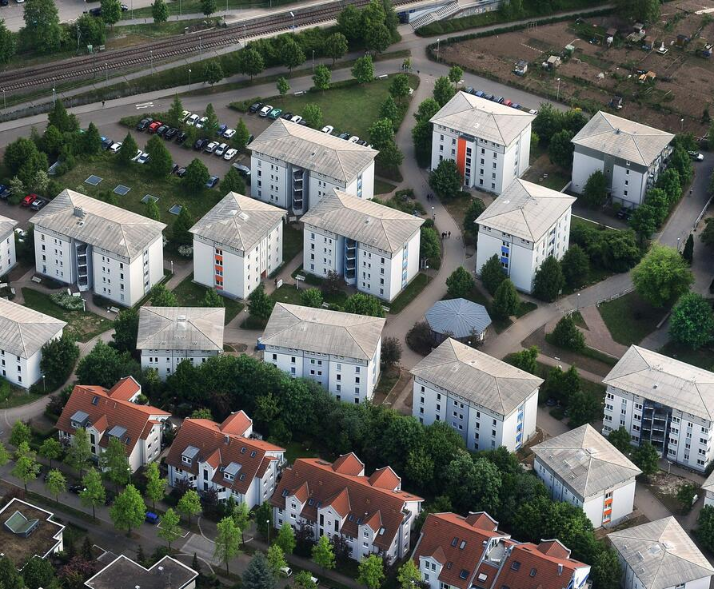
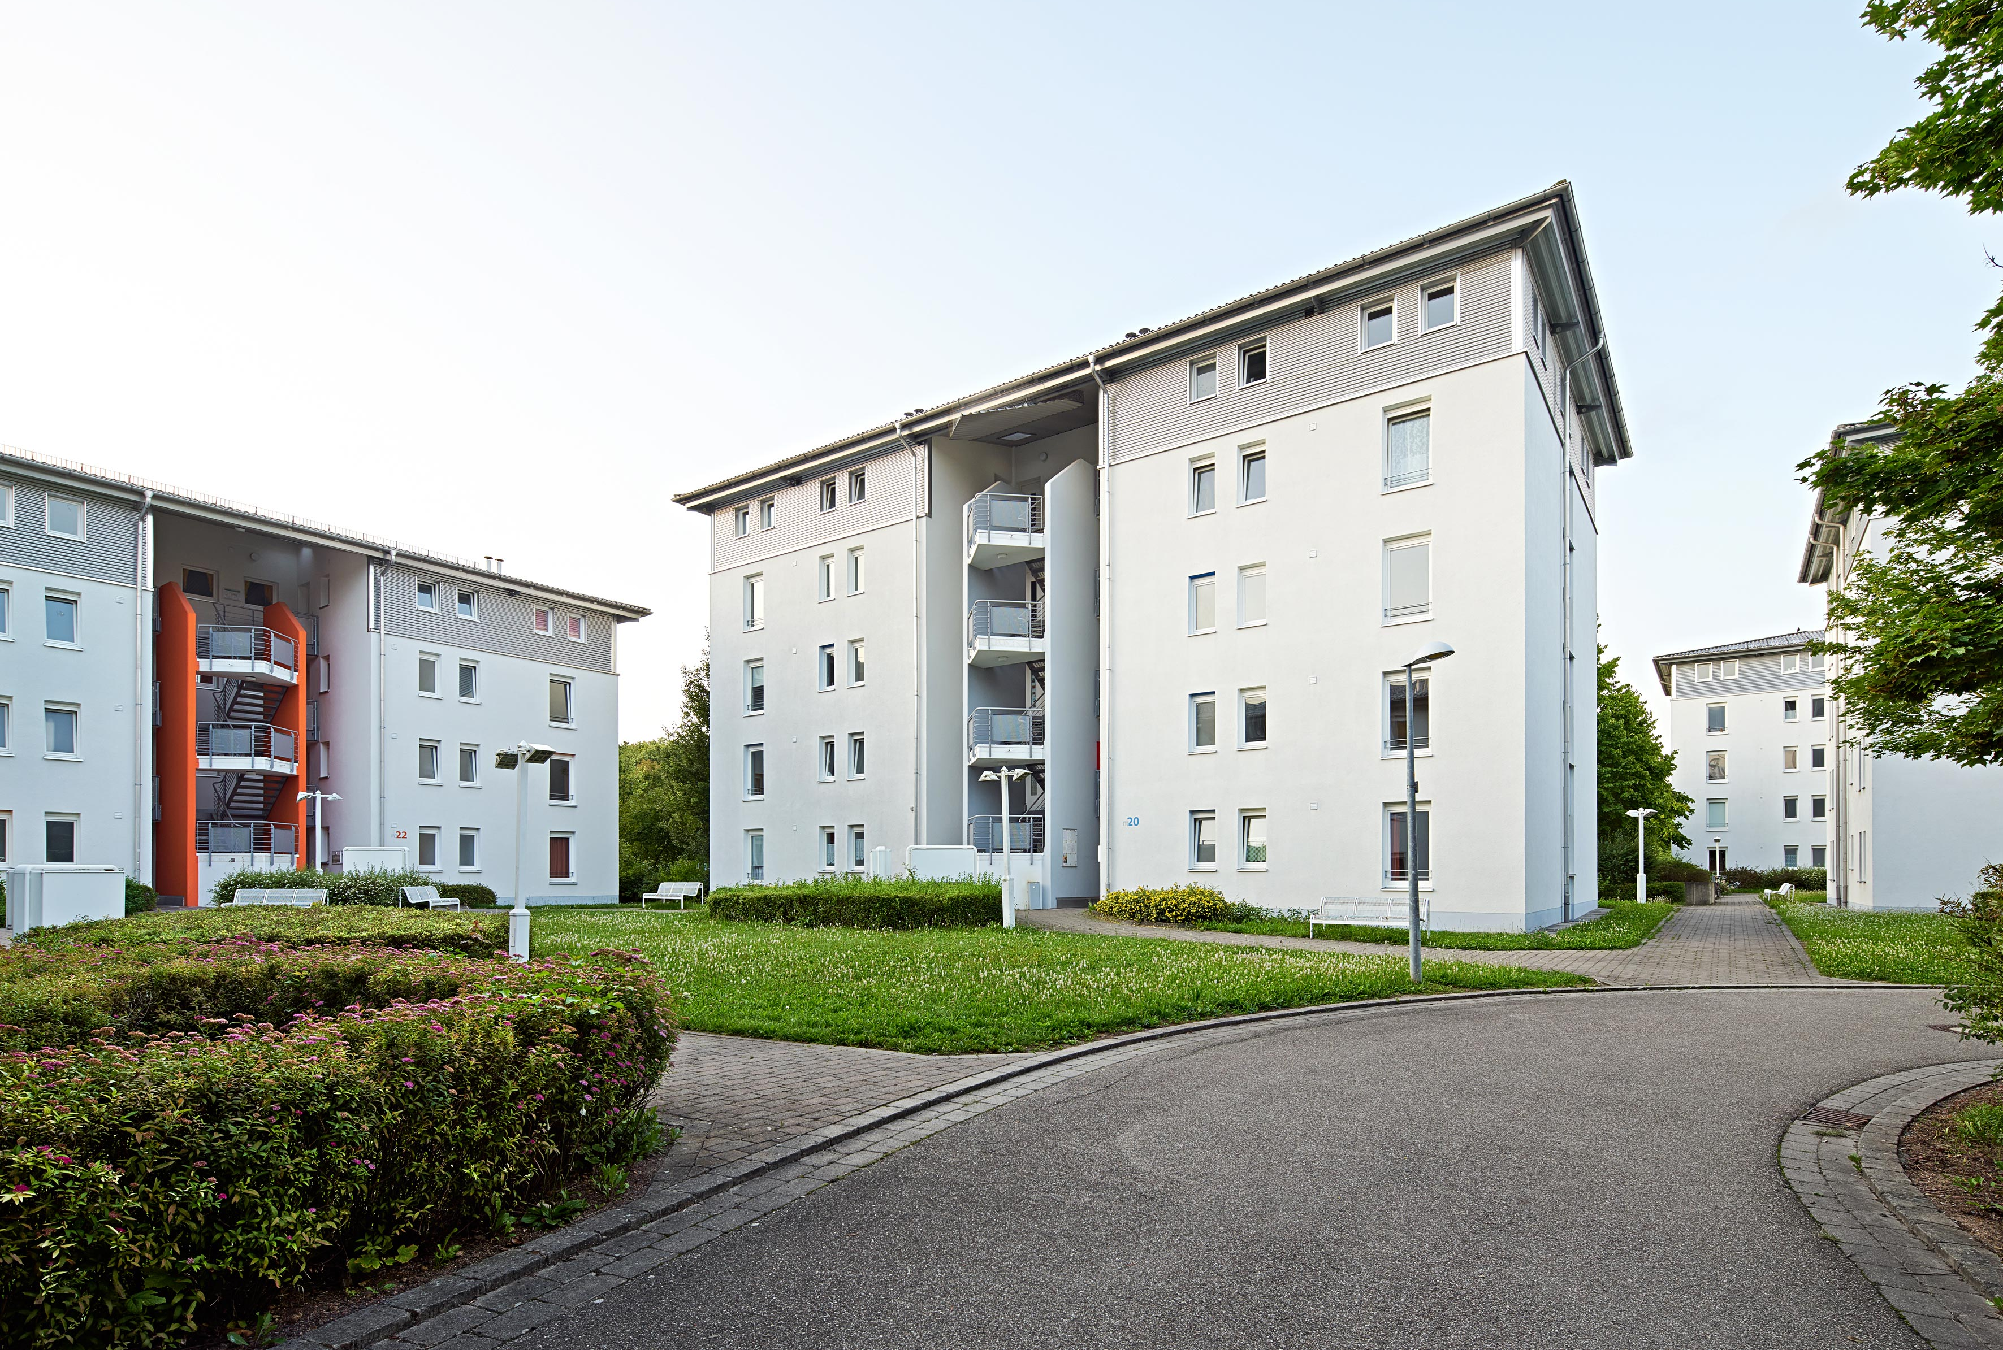

Slide 5
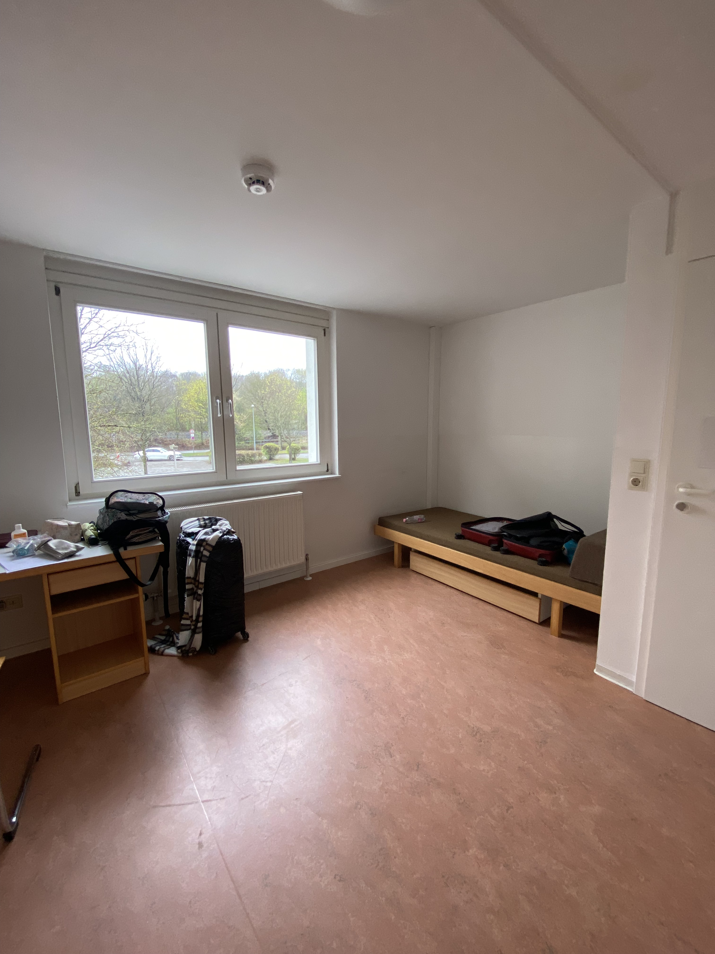
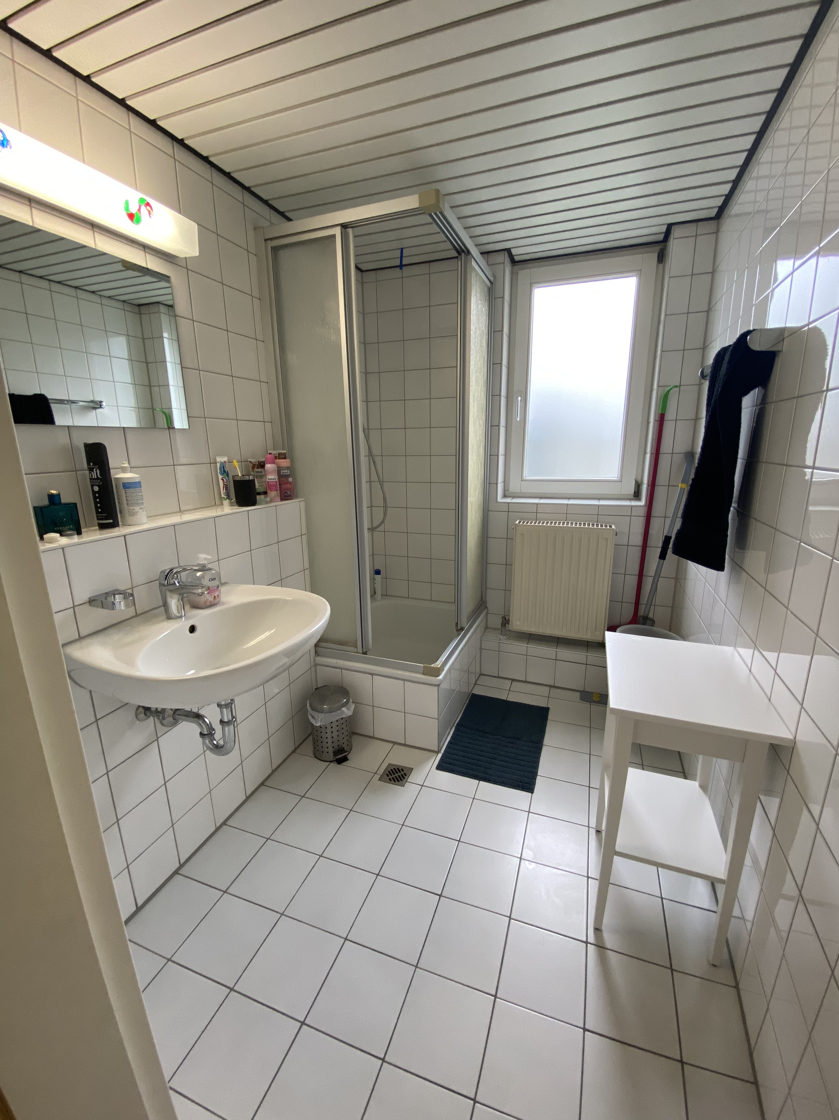
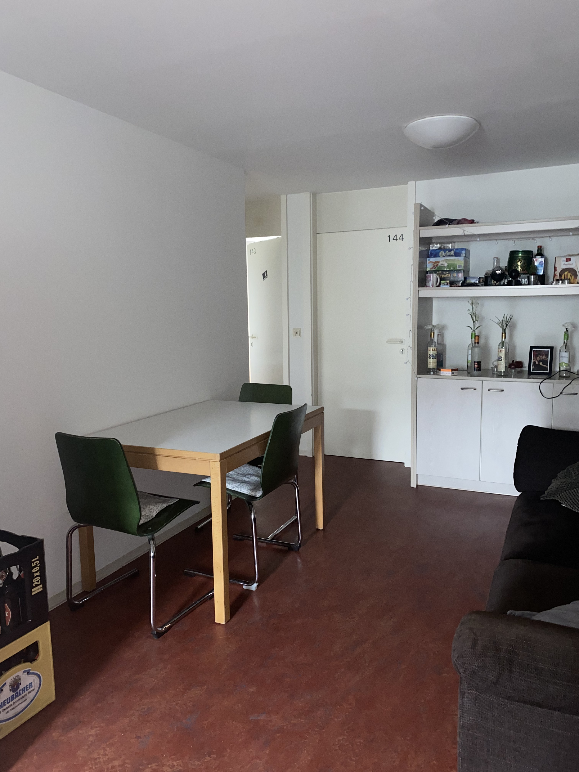
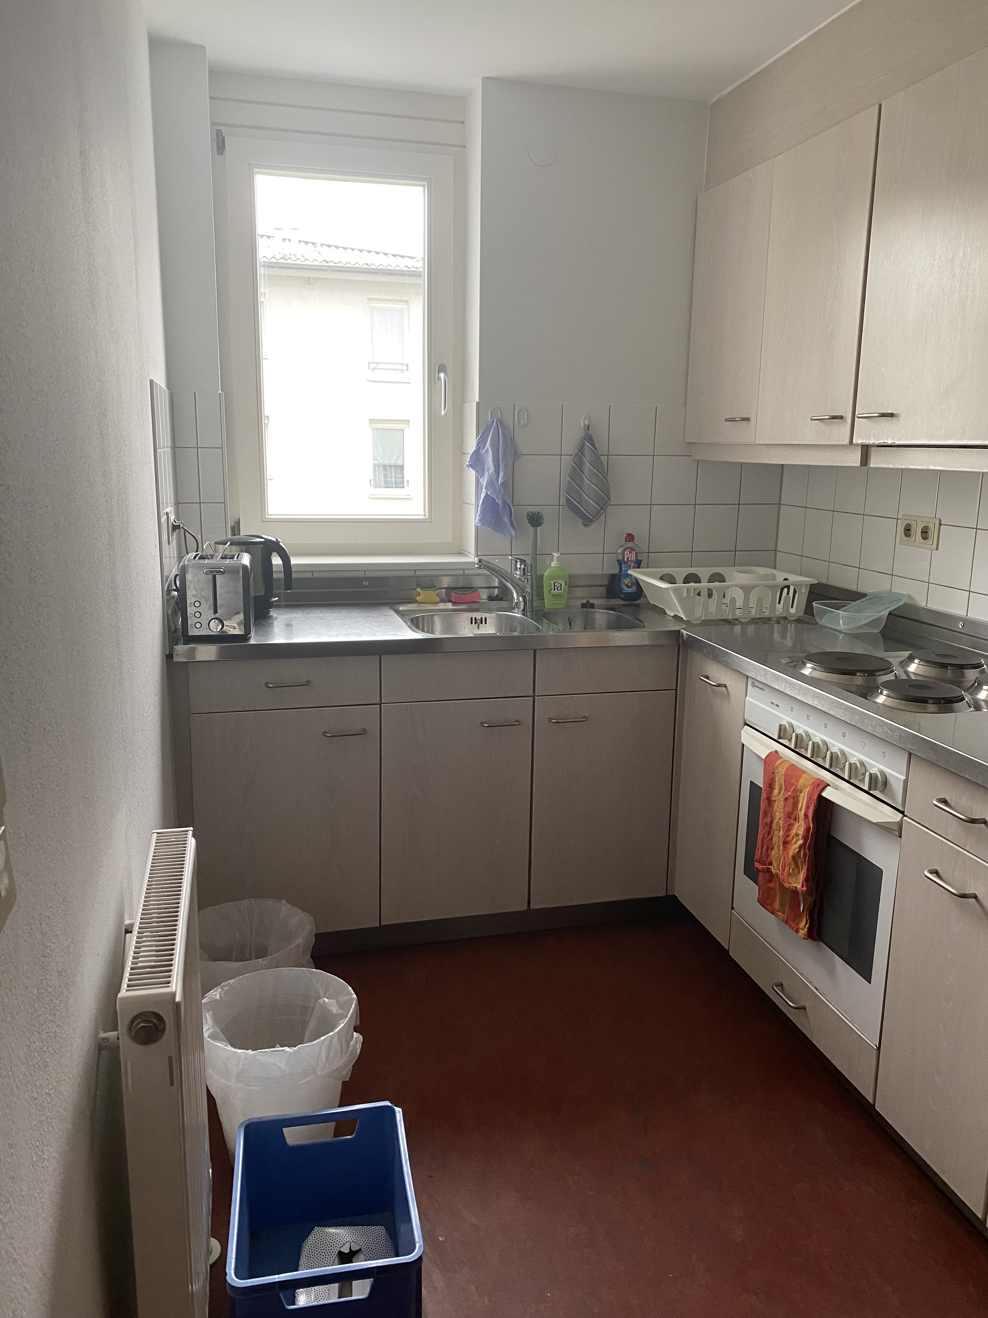

Slide 6
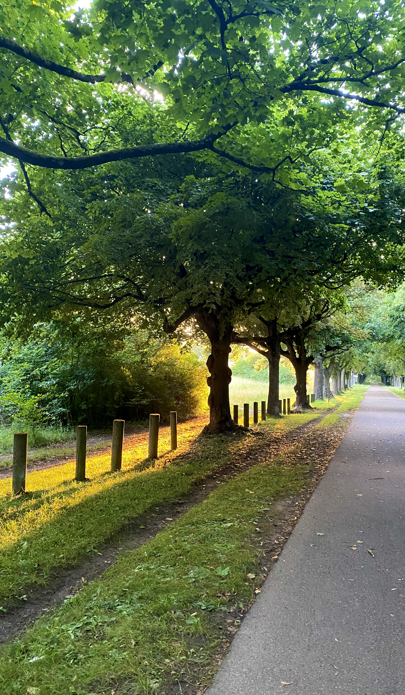
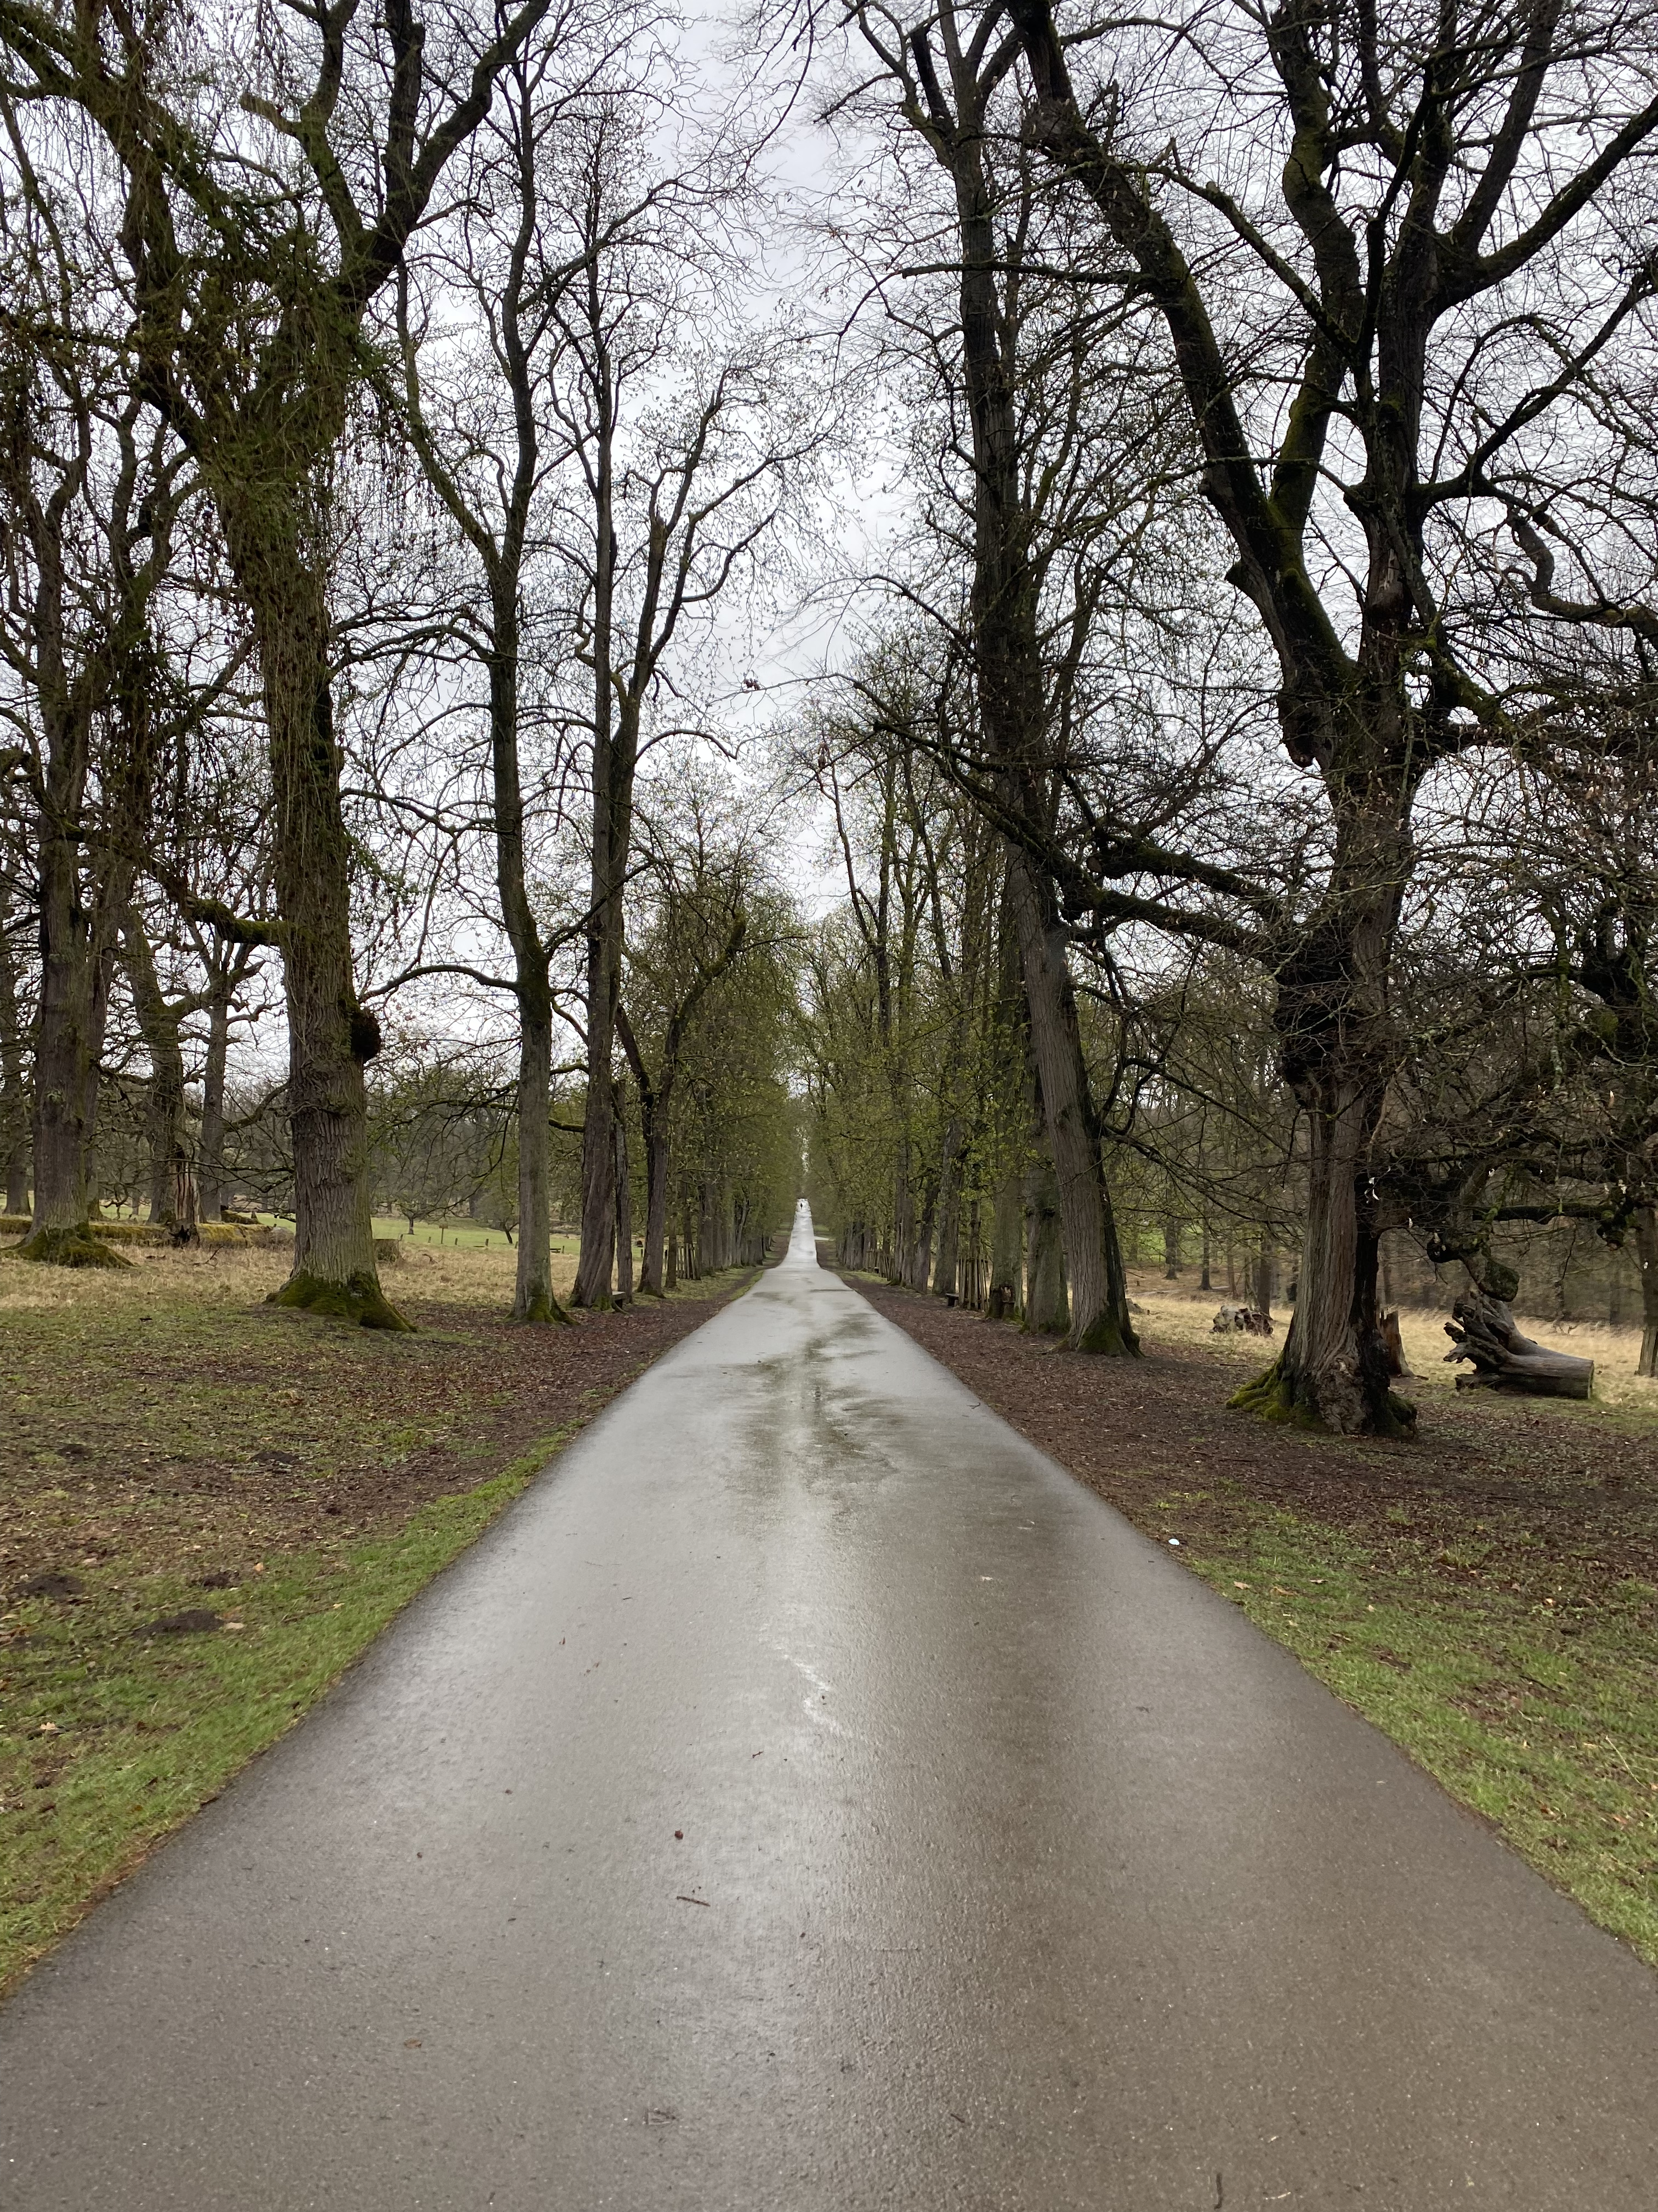
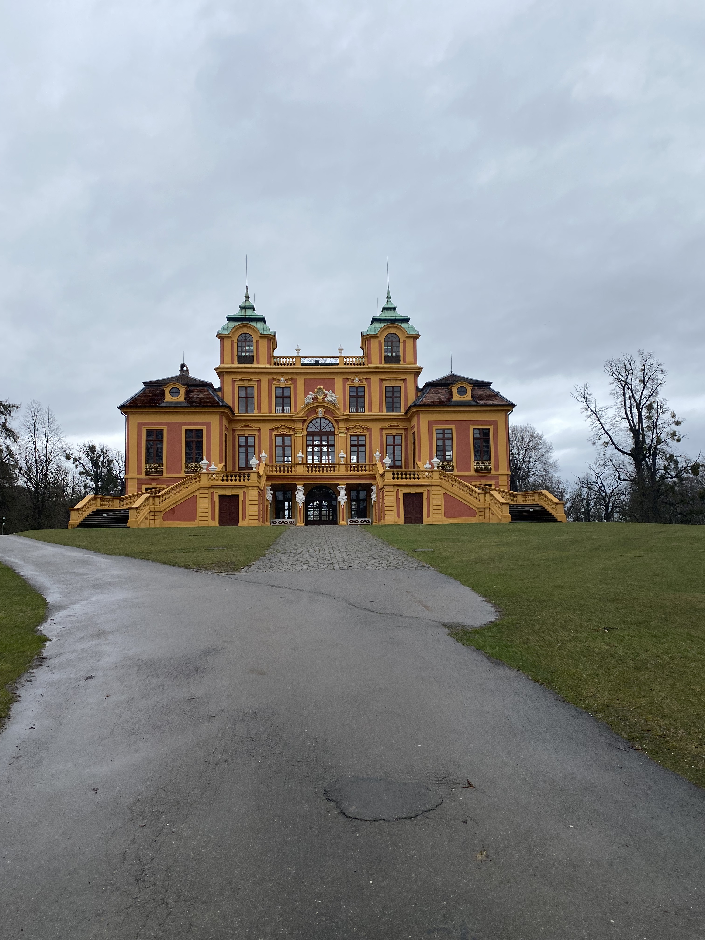

Slide 7
Montag | Dienstag | Mittwoch | Donnerstag | Freitag
8:15-9:45 Sprachwissenschaft |  |  | 8:15-9:45 Störungen und Verhaltensschwierigkeiten im Unterricht
10:15-11:45 Fachdidaktik Deutsch | 10:15-11:45 Technologische Grundlagen der Fertigungstechnik | 10:15-11:45 Tanzen und Darstellen
 |  |  | 14:15-15:45 Einführung in die Geographie - Seminar | 14:30-18:00 Sprachkurs
 |  |  | 16:00-17:30 Übungen zur Einführung in die Geographie

Slide 8
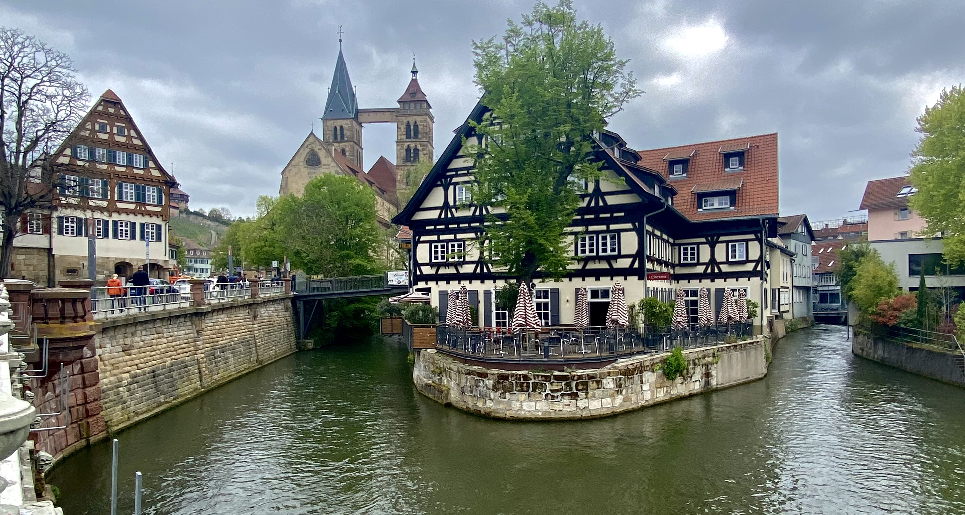
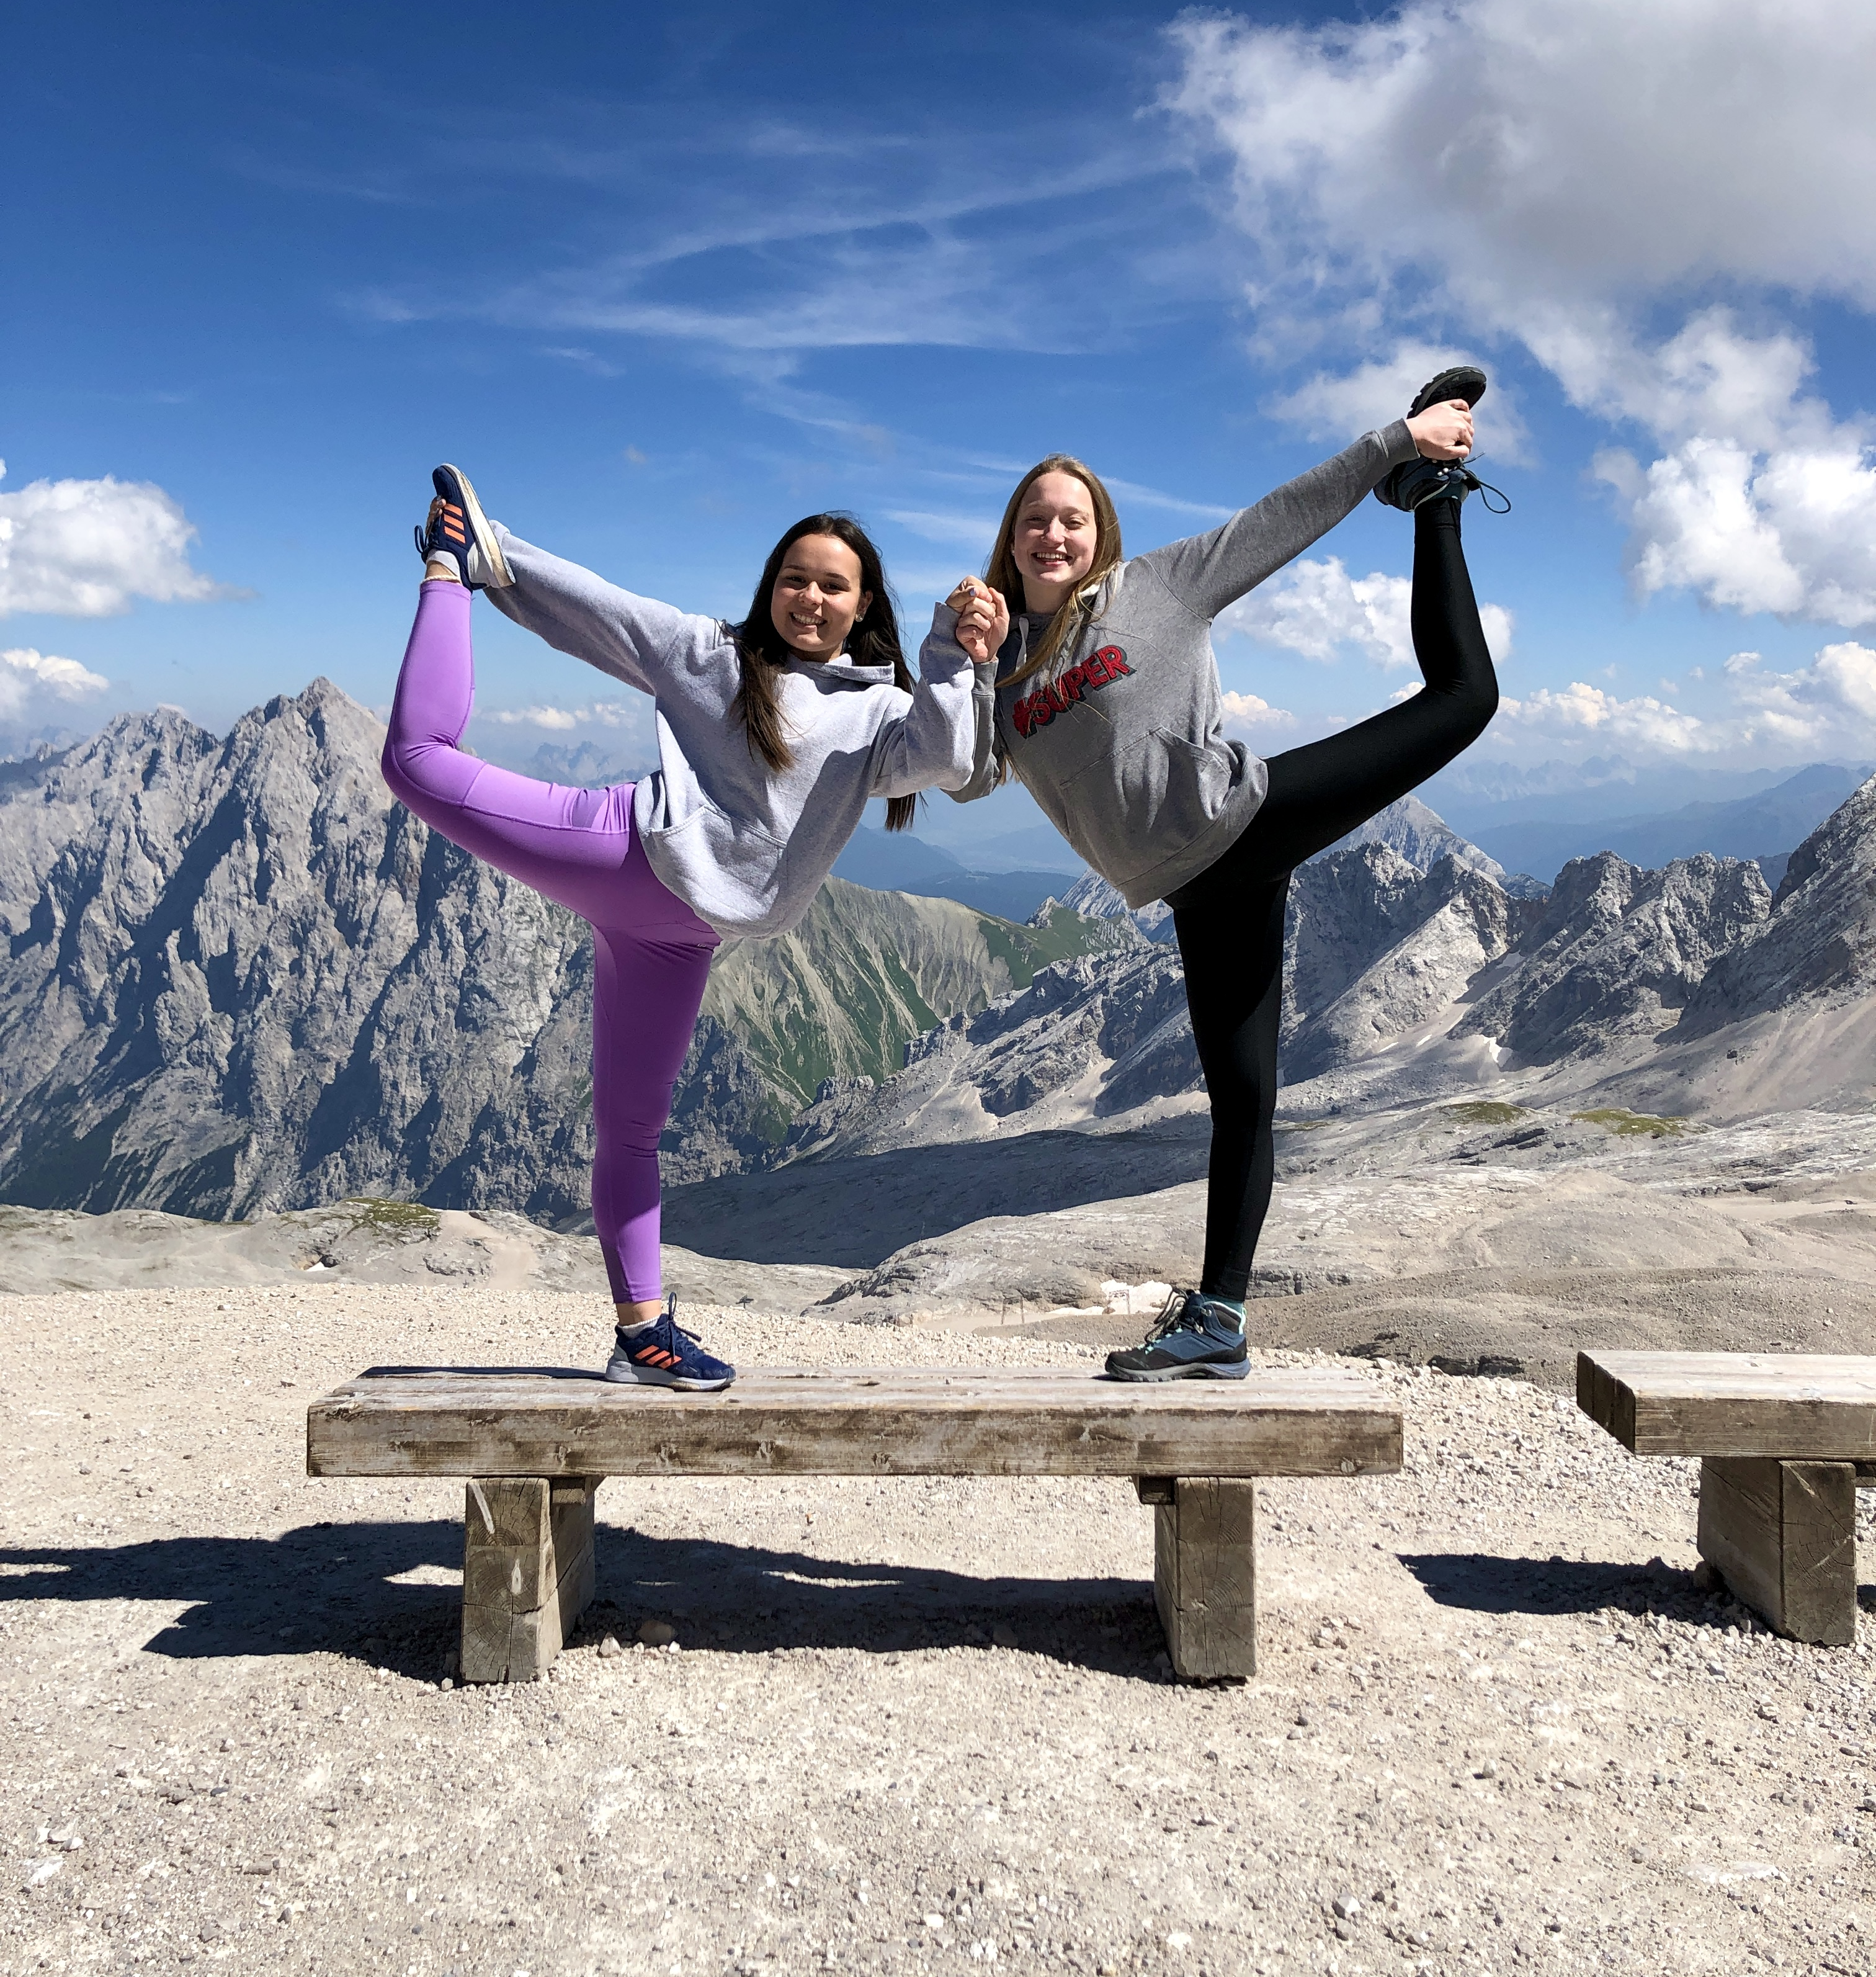
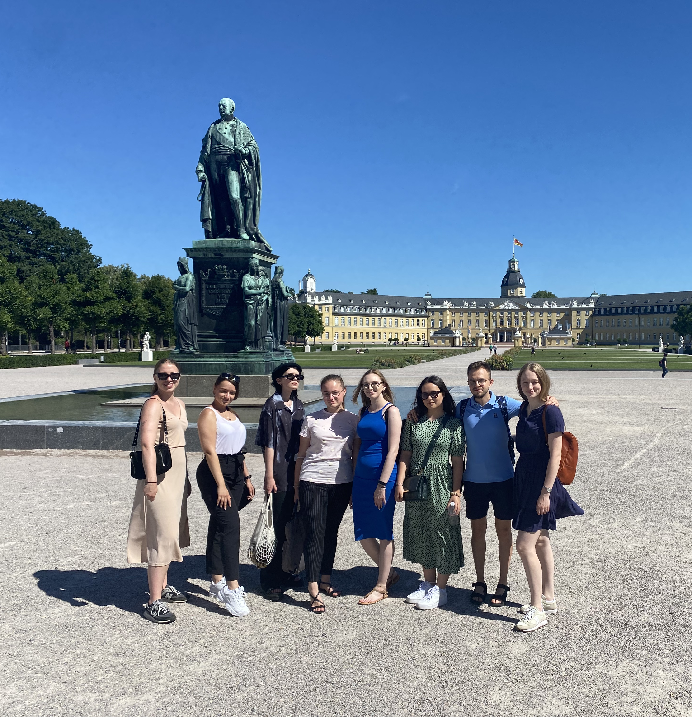
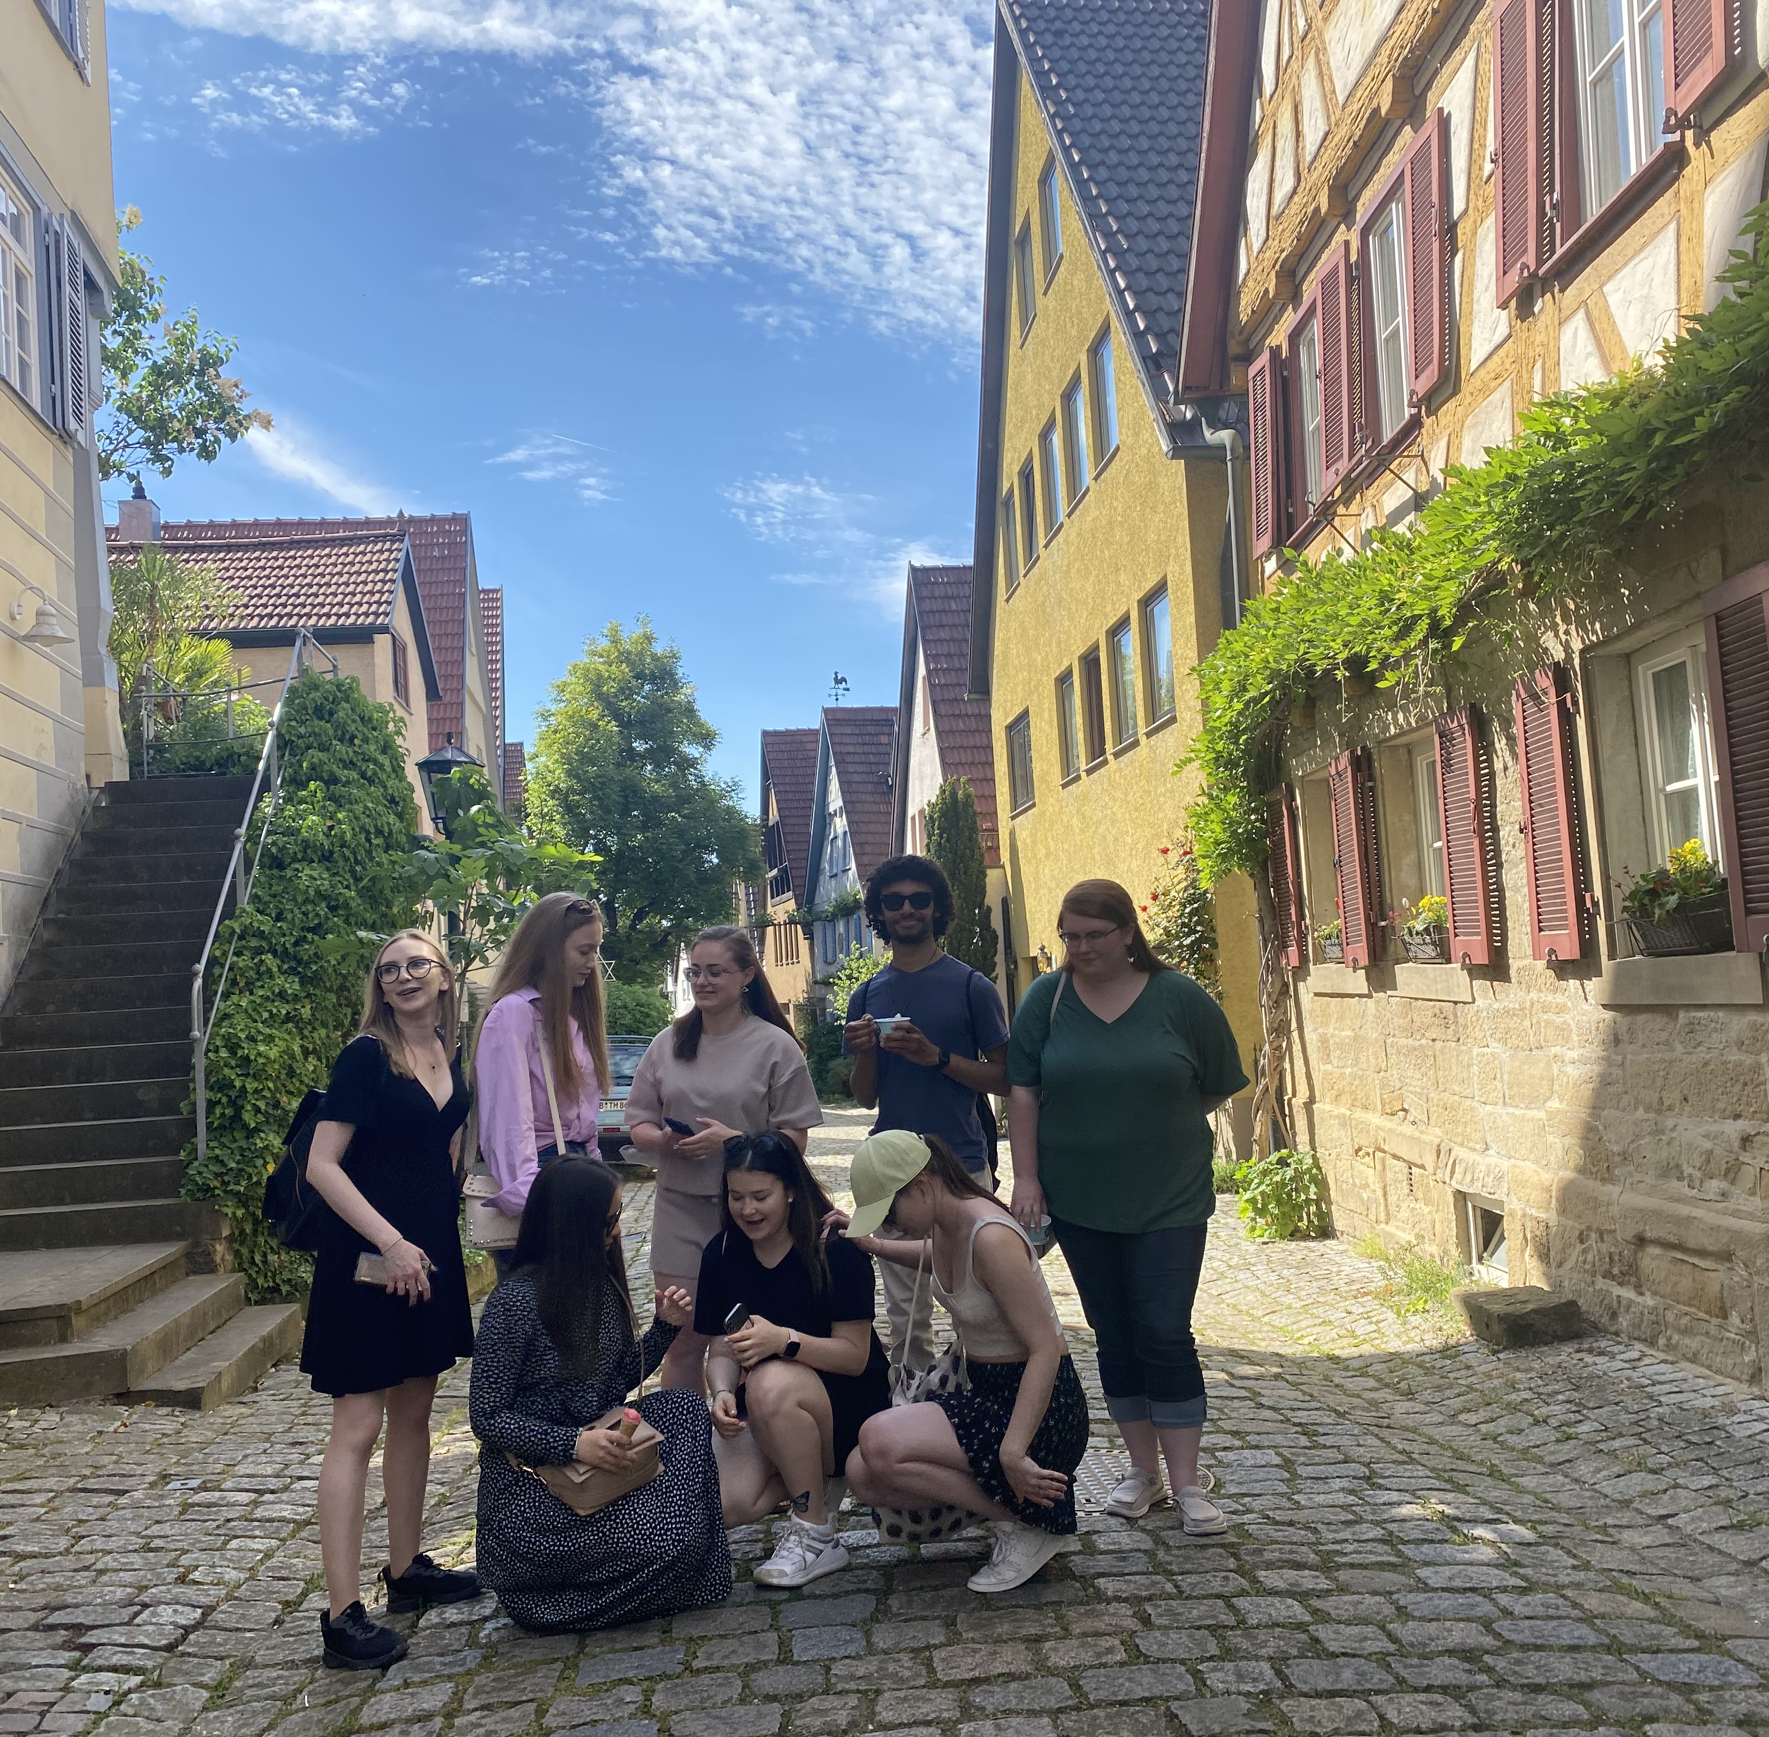

Slide 9
